Slide 2
“Assim, pois, importa que os homens nos considerem como ministros de Cristo e despenseiros dos mistérios de Deus. Ora, além disso, o que se requer dos despenseiros é que cada um deles seja encontrado fiel”
(1 Coríntios 4:1,2).
Verso para memorizar

Slide 3
Citações:
➙ “Não devemos nos considerar somente governantes da Terra, mas poderosos e conscientes administradores: a Terra nos foi confiada. Podemos estragar ou fazer com que funcione bem e de forma sustentável.” Kim Stanley Robinson

Slide 4
Citações:
➙ “Se Deus é o dono, eu serei o gerente. Precisamos adotar a mentalidade de um mordomo para os bens que Ele nos confiou. Um administrador gerencia ativos para o benefício do proprietário. O administrador não tem direito nos ativos que administra. É seu trabalho descobrir o que o dono quer fazer com seus recursos, e realizar sua vontade.” Randy Alcorn

Slide 5
Citações:
➙ “Ser confiável é um elogio maior do que ser amado.” George Macdonald

Slide 6
Citações:
➙ “A fé não é um tiro irresponsável no escuro. É uma confiança responsável em Deus, que conhece os desejos do coração, sabe sobre os sonhos e objetivos que possuímos. E quer nos guiar no caminho certo.” Robert Schuller

Slide 7
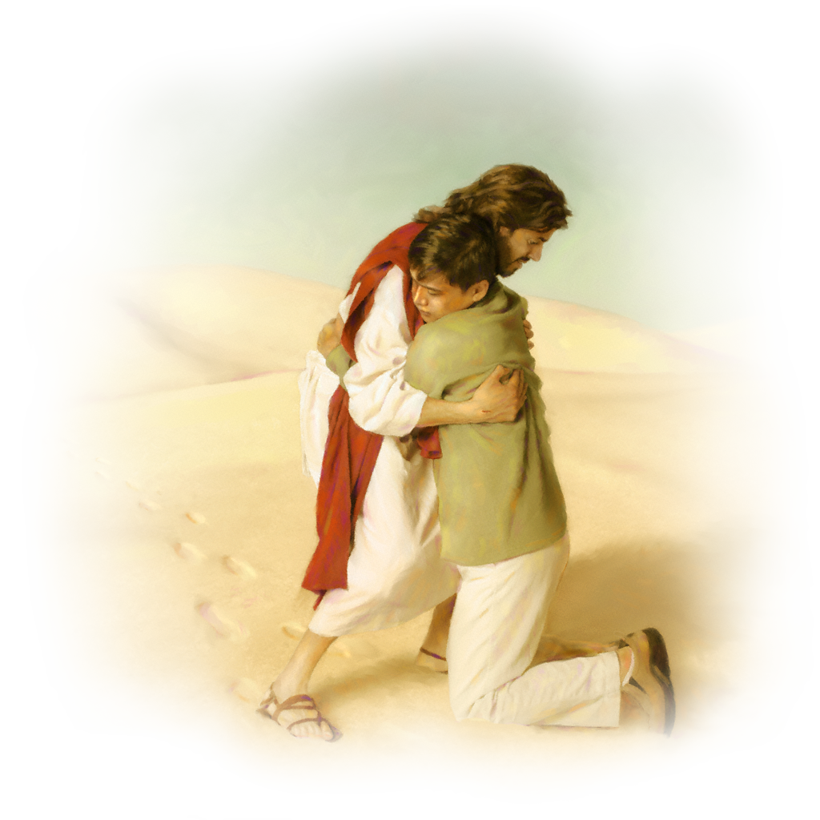
A marca, ou o sinal de um mordomo cristão, é um reflexo do amor de Cristo mediante seu relacionamento com Ele. Quando vivemos e praticamos os traços de caráter de Jesus, revelamos nossa marca. Nossa marca é Sua marca; nossa identidade está associada a Dele (1 Coríntios 6:17).

Slide 8
Perguntas para refletir (e discutir)
➙ Qual é a qualificação essencial para um mordomo?
➙ Como a confiança é demonstrada?
➙ De que maneiras, a confiança resume o nosso relacionamento com Deus? ➙ Como escolhemos em quem podemos confiar?

Slide 9
Perguntas para refletir
➙ Se você pedisse que alguém cuidasse de seu filho, por exemplo, o que gostaria de saber sobre essa pessoa?
➙ Como sabemos que Deus é confiável?

Slide 10
Resumo bíblico
➙ Hebreus 11: 8-12 fala da história de Abraão, que primeiro recebeu a promessa, e então seus herdeiros continuaram como mordomos fiéis.
➙ Romanos. 4:13, 18-21 menciona a história de Abraão novamente, afirmando que a sua confiança em Deus, não o deixava duvidar da promessa divina.

Slide 11
Resumo bíblico
➙ “Ninguém pode servir dois mestres”, diz Jesus (Mateus 6:24).
➙ Servimos ao Deus vivo (Hebreus 9:14);
➙ Nós O amamos e seguimos Seus mandamentos (1 João 5: 2, 3).

Slide 12
Resumo bíblico
➙ Temos de demonstrar que podemos ser fiéis no que Deus nos concede (Lucas 16: 10-12), “Que os homens nos considerem como ministros de Cristo,
e despenseiros dos mistérios de Deus. Além disso requer-se dos despenseiros que cada um se ache fiel”. (1 Coríntios 4:1,2 1).

Slide 13
CONFIANÇA
Esta é a palavra no coração
da lição desta semana.
──────⊱◈◈◈⊰──────

Slide 14
☛ Pois, se o mordomo não for confiável, ele não pode ser mordomo. Então como provamos que podemos ser confiáveis?
☛ Para confiar em alguém é preciso conhecê-lo bem. Antes de emprestar dinheiro a alguém gostamos de saber que vamos recebê-lo de volta!
☛ Queremos saber algo sobre a pessoa para então confiar nela. E como desenvolvemos essa confiança?

Slide 15
☛ Se aproximando dela, passando tempo e observando como se comporta.
☛ Deus precisa estar apto a confiar em nós. Somos confiáveis? Somos bons mordomos daquilo que Ele tem nos confiado?

Slide 16
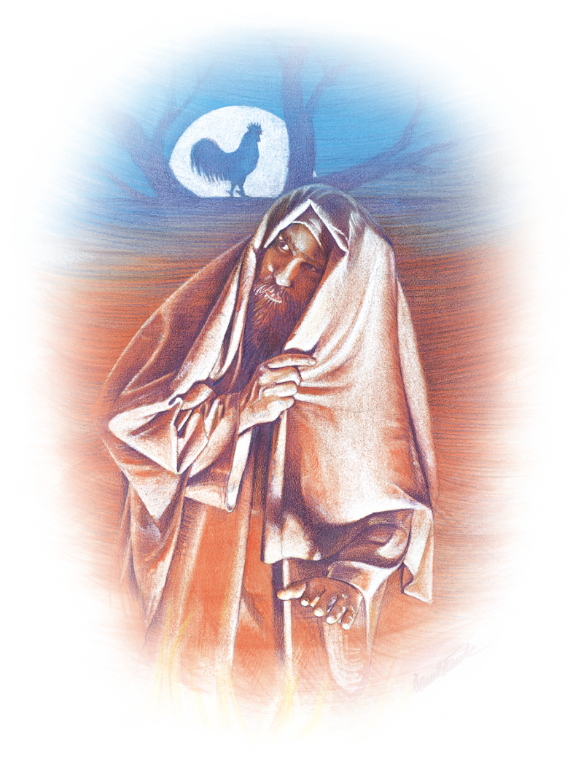
➙ Uma crise de confiança que ilustra bem o comportamento humano, está registrado em Lucas 22:33-34. Pedro está pronto. Ele está completamente confiante. Não muito em Deus, mas nele mesmo. Ele tem certeza que pode fazer. Ele não está com medo. “Eu te seguirei, Senhor, eu consigo. O Senhor pode contar comigo”. Mas, com tristeza nos olhos, Jesus olhou para Pedro e previu sua crise de confiança e sua traição.

Slide 17
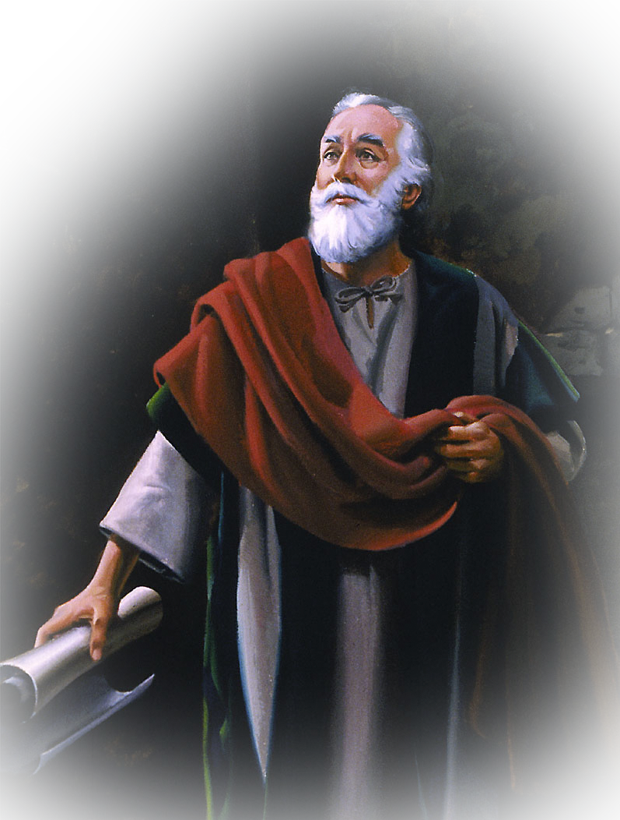
➙ E aconteceu...
Pedro ainda levou tempo para provar que tinha reconstruído sua confiança em Jesus.

Slide 18
➙ E Deus? Acreditamos que Ele é confiável?
➙ Ele quer ganhar nossa confiança de volta, e a Bíblia inteira é um registro de como Ele age e se comporta. Nela encontramos detalhes das razões pelas quais podemos confiar firmemente nEle.

Slide 19
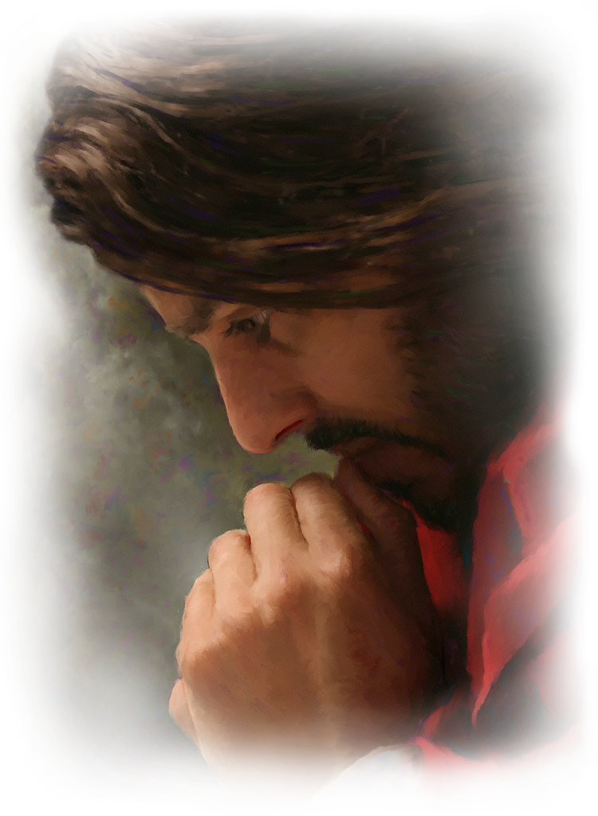
➙ Acima de tudo, Jesus, o Deus que veio até nós, é a demonstração de que podemos
confiar completa
e totalmente nEle.

Slide 20
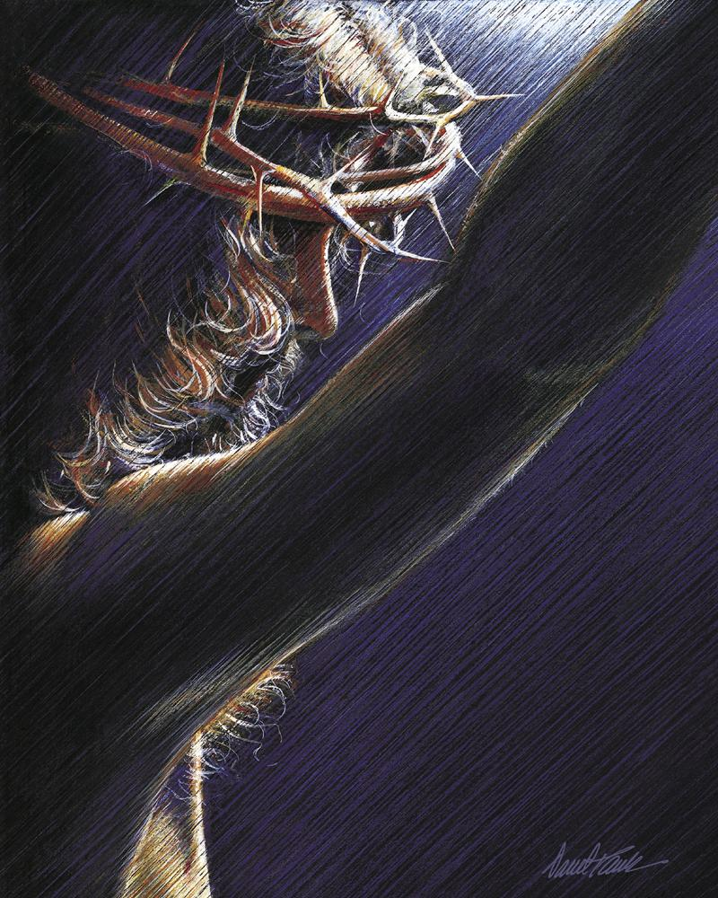
Ele ilustrou a verdade pela sua vida e morte, revelando a mentira do diabo, e nos mostra que o Deus da voz suave e tranquila É FIEL.

Slide 21
☛ Temos evidência suficiente para nos convencer de que podemos verdadeiramente confiar em Deus.
☛ Só acreditar não é suficiente. Precisamos confiar em Deus e deixá-Lo fazer Sua obra em nós.
☛ Caso contrário, não confiamos, não nos entregamos, e Deus não pode nos ajudar.
☛ Temos que ser capazes de confiar, ou seja, devemos ter fé.

Slide 22
☛ A fé em Deus é racional e baseada em evidências.
☛ É o que Deus quer — não uma fé irracional e cega que pode nos levar a ideias completamente erradas sobre Deus.
☛ Quando a crise de confiança vier, ouça o seu gentil sussurrar e sempre faça o que Ele disser.

Slide 23
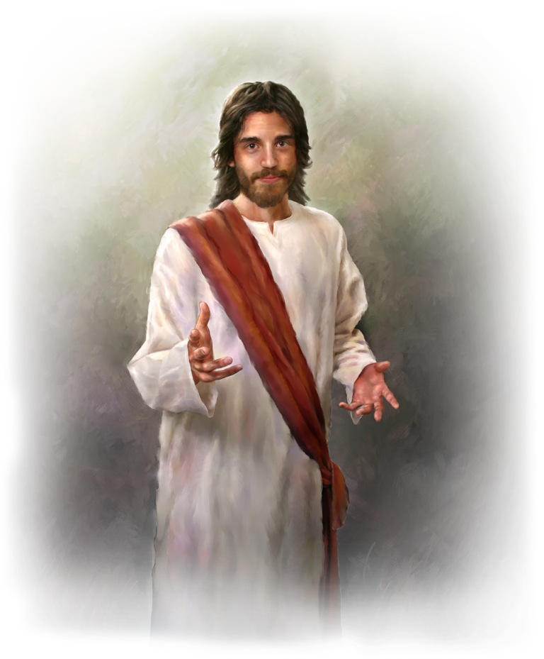
É por isso que Jesus veio pessoalmente mostrar que
Deus pode ser completamente confiável. Não há dúvida!
Mas, devemos descobrir por experiência própria, que podemos nos colocar em Suas mãos sem dúvidas e sem reservas.
É tudo uma questão de confiança.

Slide 24
Concluímos com estas citações de Ellen White

Slide 25
Devemos ser leais e fidedignos súditos do reino de Cristo, para que os que são sábios segundo o mundo tenham uma verdadeira representação das riquezas, da bondade, da misericórdia, da delicadeza e da cortesia dos cidadãos do reino de Deus.
Fundamentos da Educação Cristã, pág 514

Slide 26
A fidedignidade em sua posição e vocação, a boa vontade de negar-se com a fidelidade de levar benefício a outros, trará paz de
espírito e o favor de Deus.
Testemunhos para a Igreja, vol 4, pág. 353

Slide 27
Aqueles que foram colocados em posições de confiança, passarão por diferentes testes, que provarão sua lealdade e fidelidade
por meio de suas ações.
Sinais dos Tempos, 5 de maio de 1888

Slide 28
“Deus é verdadeiro. Deus é confiável. Ele se comunica ao homem, e se move no coração humano.”
(Manuscript Releases Volume Seventeen [Nos.1236-1300])

Slide 29
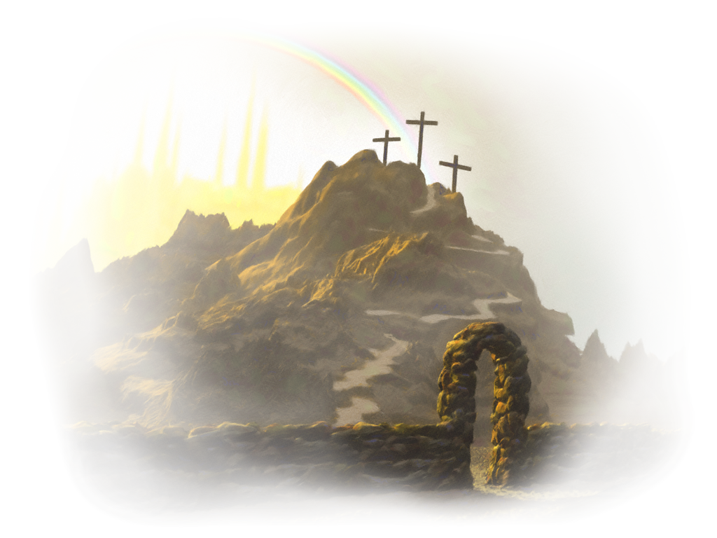
Sonda-me, ó Deus, e conhece o meu coração; prova-me, e conhece os meus pensamentos.
E vê se há em mim algum caminho mau, e guia-me pelo caminho eterno. (Salmos 139:23, 24).

